Slide 1
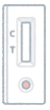
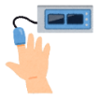
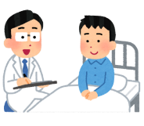
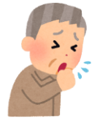
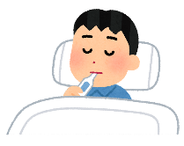
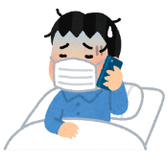
福島県
【令和５年５月８日～】
新型コロナウイルス対応の変更点
使用に当たっての留意点
文章の変更はしないでください。
使用にあたり、一部分を切り取り広報誌等に
掲載することは可能です。
１
保健所等による療養期間中の健康観察や生活支援は終了しました
終了
■ 保健所等による健康観察
■ 宿泊療養施設
■ 食料配送
■ パルスオキシメーターの配布
■ 検査キットの配布
■ 陽性者登録センター
今後は、ご自身で療養に備えた準備や
体調の管理を行ってください
1 検査キット
2 お薬
3 食べ物、飲み物
備えておくとよいもの
２
検査費・治療費に自己負担が生じます
以下の公費支援は当面の間継続
① 新型コロナウイルス感染症治療薬の費用
(ラゲブリオ、パキロビッド、ゾコーバ等、国指定のものに限る)
② 入院医療費は、高額療養費制度の自己負担
限度額から2万円を減額(2万円未満の場合はその額)
３
一律の外出自粛の要請がなくなりました
外出を控えるかどうかは個人の判断に委ねられますが、次のことが 推奨 されています。
■ 陽性になった場合
■ 家族が陽性になった場合
0日目
5日目
10日目
0日目
5日目
(発症日)
・ マスク着用
(接触日)
・ 体調に注意
外出を控える(※)
・ 重症化リスクの高い方
との接触は控える
・ 重症化リスクの高い方
との接触は控える
※ 5日目以降も症状が続いている場合、軽快後
24時間程度は外出を控えることが推奨されています。
①場面に応じたマスクの着用 ②手洗い等の手指衛生
③換気 ④「３密」の回避 ⑤人と人との距離の確保
基本的感染対策は引き続き有効です
法律上の取扱いが変わっても、新型コロナウイルスの特性は変わりません。
個人や事業者が自主的に感染対策を行うことになっても、基本的感染対策は引き続き有効です。
体調に異変を感じたら（発熱、喉の痛みなどがあるときは）
あわてずに症状を確認し、検査キットで自主的な検査を行いましょう。
もし陽性になったら
■ 症状が軽い方は、自宅等で療養を開始しましょう。
■ 症状が重い方、重症化リスクの高い方は、
(①65歳以上の方 ②基礎疾患を有している方 ③妊娠している方)
必ず事前に連絡をしてからかかりつけ医や身近な医療機関を受診してください。
体調悪化時
などの相談先
福島県新型コロナウイルス感染症相談センター
0120-567-747（毎日24時間対応）

